Slide 1
빅데이터 저장시스템 개발
박준우

Slide 2
순서
Hadoop 설치
Sqoop 설치
Sqoop Import/Export

Slide 3
Hadoop 설치
3개의 가상서버에 다음과 같이 코드를 입력합니다.
그다음 NetWorkManager와 방화벽을 모두 해제시킵니다.
NewWorkManager 헤제
#systemctl status NetworkManager
#systemctl stop NetworkManager
#systemctl disable NetworkManager
방화벽 해제
#systemctl status firewalld
#systemctl stop firewalld
#systemctl disable firewalld

Slide 4


Hadoop 설치
#vi /etc/hostname
Host설정을 하기 위해 3개의 가상서버 이름에 맞게 이름을 작성합니다.
#vi /etc/hosts
기존에 있는 내용을 삭제 한 후 위의 내용과 같이 작성 후 종료합니다.

Slide 5
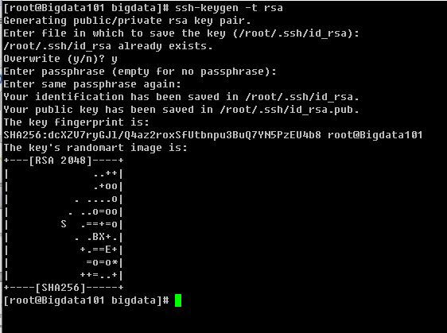
Hadoop 설치
#ssh-keygen –t rsa를 입혁하게 되면 다음 화면과 같이 출력이 됩니다.
3개의 가상서버에
#ssh-keygen –t rsa
#ssh-copy-id -i /root/.ssh/id_rsa.pub root@bigdata101
#ssh-copy-id -i /root/.ssh/id_rsa.pub root@bigdata102
#ssh-copy-id -i /root/.ssh/id_rsa.pub root@bigdata103를 입력 후 reboot를 시킵니다.

Slide 6
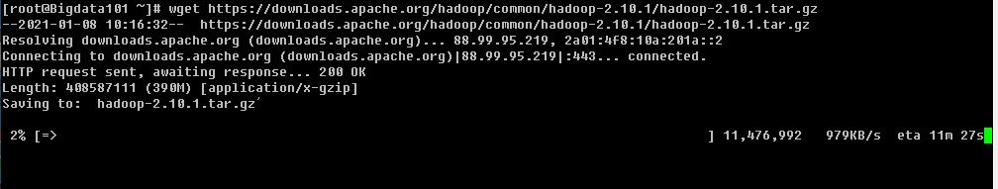

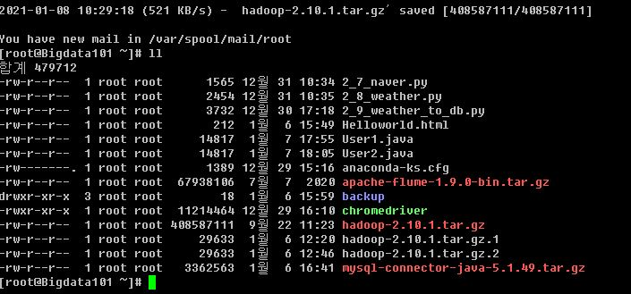
Hadoop 설치
하둡을 설치하기 위해 wget https://downloads.apache.org/hadoop/common/hadoop-2.10.1/hadoop-2.10.1.tar.gz 를 입력합니다.
하둡 2.10버전 홈페이지 주소입니다.
하둡 압축파일이 설치된 것을
확인 할 수 있습니다.

Slide 7
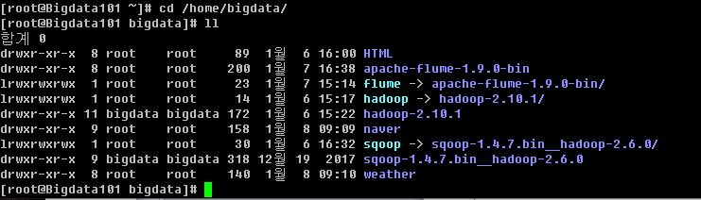
Hadoop 설치
다음과 같이 코드를 입력합니다.
#tar xvfz hadoop-2.10.1.tar.gz – 하둡 알집을 푸는 코드
#mv hadoop-2.10.1 /home/bigdata/ - 하둡파일을 /home/bigdata 디렉토리로 이동하는 코드
#cd /home/bigdata/ - bigdata 디렉토리로 이동
#ln –s hadoop-2.10.1/ hadoop 하둡파일을 hadoop으로 링크시키는 코드

Slide 8
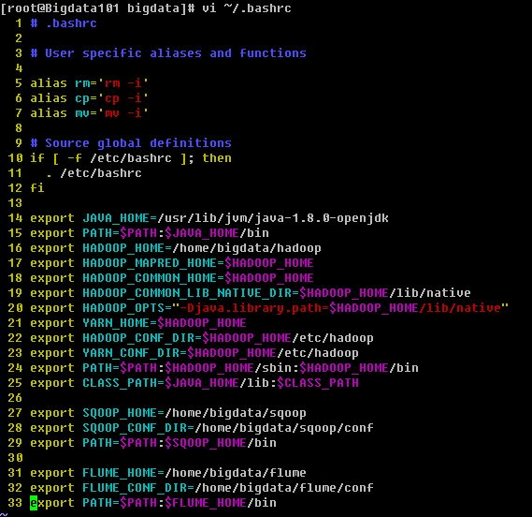
Hadoop 설치
하둡 환경설정을 위해 vi ~/.bashrc 를 입력을 한 후 다음과 같이 코드를 작성합니다.
작성을 한 후 start-all.sh 를 입력 하게 되면 하둡이 실행됩니다.

Slide 9
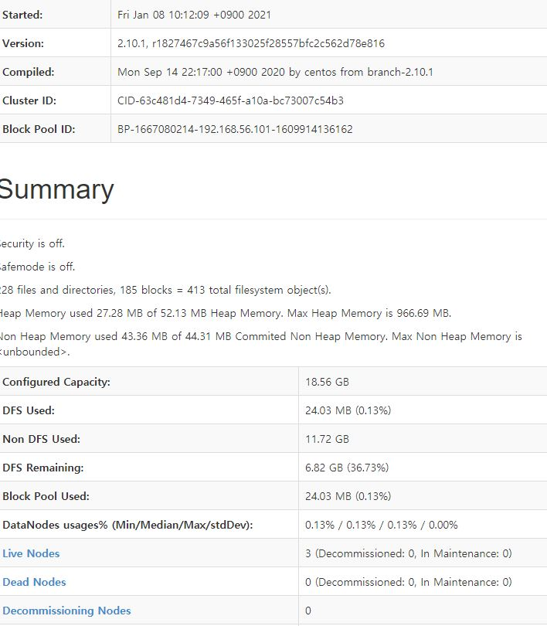
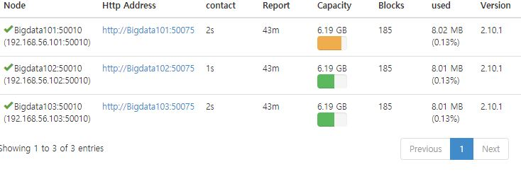
Hadoop 설치
하둡 홈페이지 192.168.56.101:50070에
접속을 한 상태이며 Bigdata1, Bigdata2,
Bigdata3가 정상적인 것을 확인 할 수
있습니다.

Slide 10

Sqoop 설치
#wget https://downloads.apache.org/sqoop/1.4.7 를 입력하여 스쿱압축 파일을
다운로드 받습니다.
스쿱 다운로드 링크 입니다.
다운로드가 완료 되었으면 다음과 같이 코드를 입력합니다.
#tar zxvf sqoop-1.4.7.bin__hadoop-2.x.tar.gz
#mv sqoop-1.4.7.bin__hadoop-2.6 /home/bigdata/
#cd /home/bigdata/
#ln –s sqoop-1.4.7.bin__hadoop-2.6 sqoop

Slide 11

Sqoop 설치
이전 하둡환경설정 #vi ~/.bashrc 에서
다음과 같이 코드를 추가 시킨 후
#source ~/.bashrc를 입력해 환경설정을 실행시킵니다.
RDBMS드라이버를 설치하기 위해 FileZilla로 root경로에 리눅스용
mysql-connector 드라이버 파일을 이동시킵니다.

Slide 12
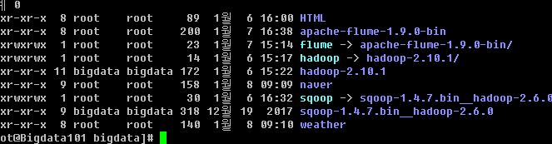
Sqoop 설치
다음과 같이 코드를 입력합니다.
#tar zxvf mysql-connector-java-5.1.49.tar.gz
#cp mysql-connector-java 5.1.49/mysql-connector-java-5.1.49-bin.jar $SQOOP_HOME/lib
#cd /home/bigdata에 sqoop디렉토리가 있는것을 확인 할 수 있습니다.

Slide 13
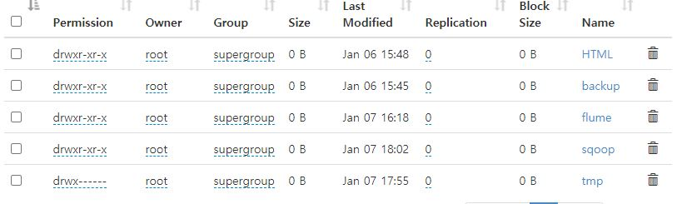
Sqoop 설치
하둡 홈페이지에서 확인한 sqoop 폴더를 확인 할 수 있습니다.

Slide 14
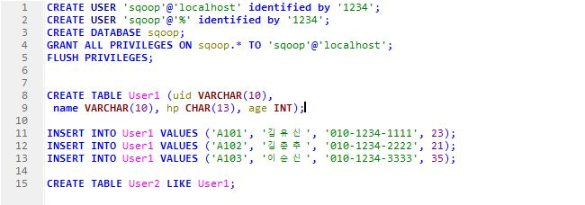

Sqoop 설치
하둡 홈페이지에서 확인한 sqoop 폴더를 확인 할 수 있습니다.
스쿱에 필요한 데이터는 HeidiSQL로
작성하여 따로 데이터를 입력하였습니다.

Slide 15
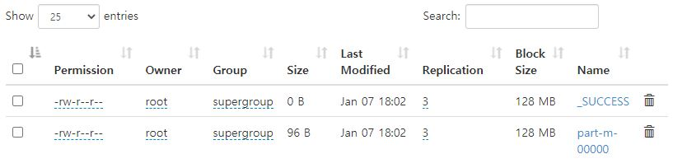
Sqoop Import
User1데이터를 Sqoop Import를 시키기 위한 코드입니다.
Import 결과값입니다.

Slide 16
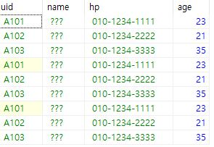
Sqoop Export
User1데이터를 Sqoop Export를 시키기 위한 코드입니다.
Export한 결과값입니다.

Slide 17
감사합니다.

